Slide 1
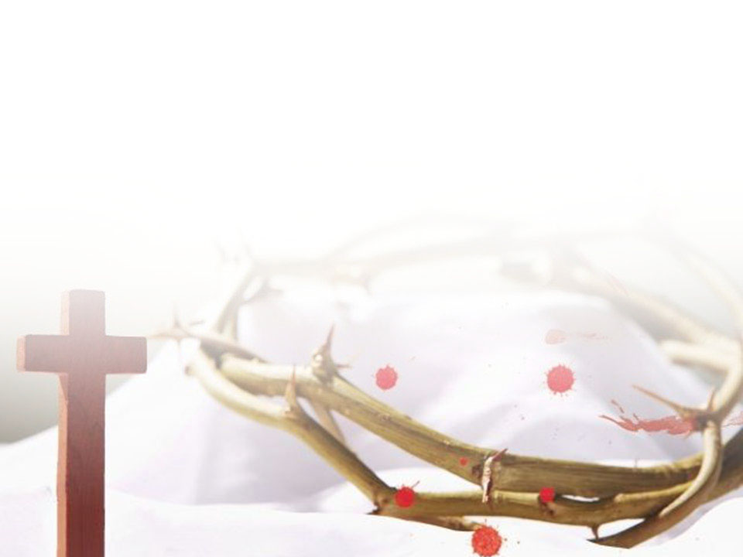
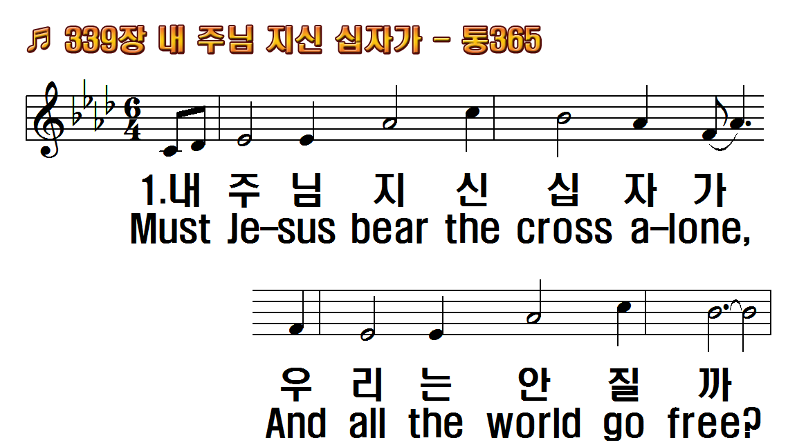
1.내 주님 지신 십자가
2.내 몫에 태인 십자가
3.저수정같은길에서
4.저 천사소리 높여서
5.그 면류관도 귀하고
1.Must Jesus bear the
2.The consecrated
3.Upon the crystal
4.And palms shall wave
5.Oh, precious cross!

Slide 2
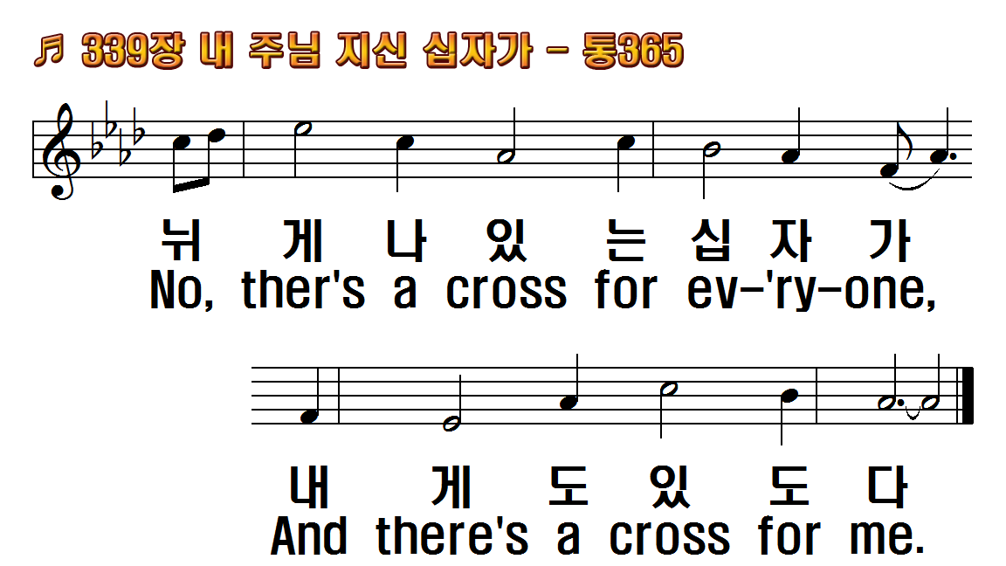
1.내 주님 지신 십자가
2.내 몫에 태인 십자가
3.저수정같은길에서
4.저 천사소리 높여서
5.그 면류관도 귀하고
1.Must Jesus bear the
2.The consecrated
3.Upon the crystal
4.And palms shall wave
5.Oh, precious cross!

Slide 3
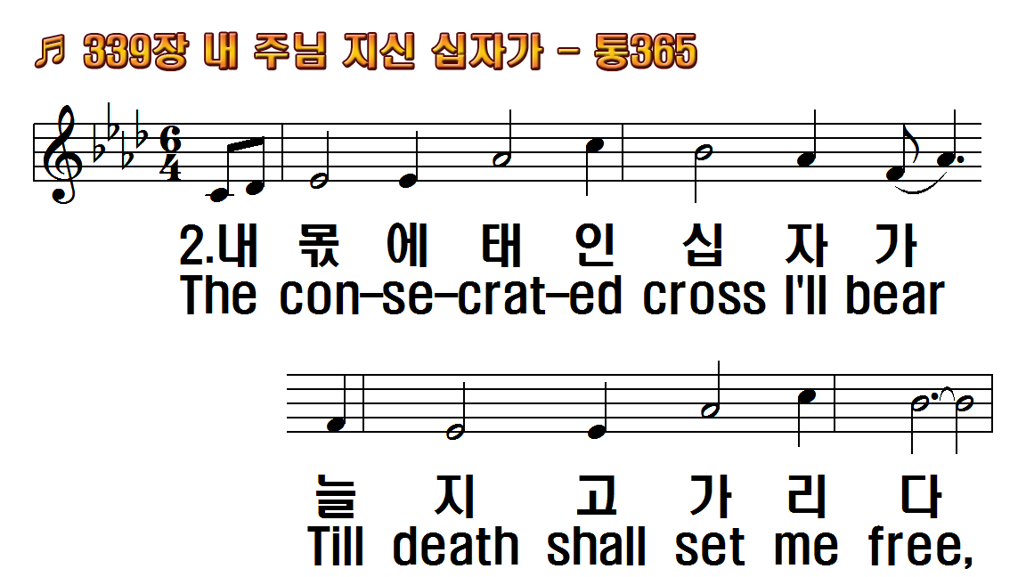
1.내 주님 지신 십자가
2.내 몫에 태인 십자가
3.저수정같은길에서
4.저 천사소리 높여서
5.그 면류관도 귀하고
1.Must Jesus bear the
2.The consecrated
3.Upon the crystal
4.And palms shall wave
5.Oh, precious cross!

Slide 4
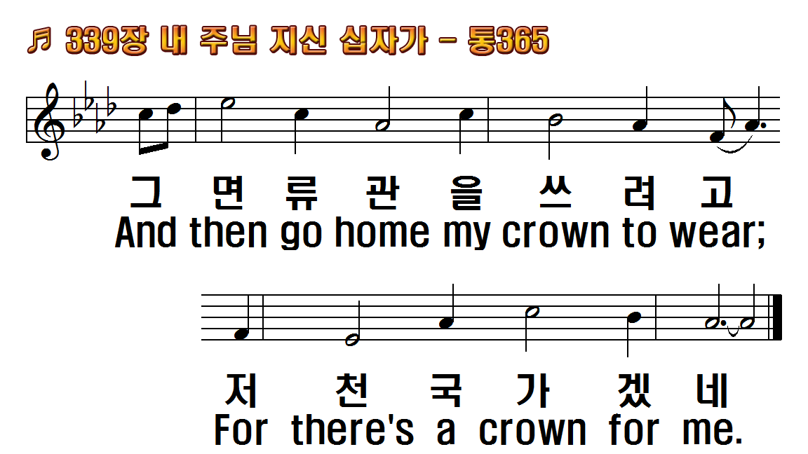
1.내 주님 지신 십자가
2.내 몫에 태인 십자가
3.저수정같은길에서
4.저 천사소리 높여서
5.그 면류관도 귀하고
1.Must Jesus bear the
2.The consecrated
3.Upon the crystal
4.And palms shall wave
5.Oh, precious cross!

Slide 5
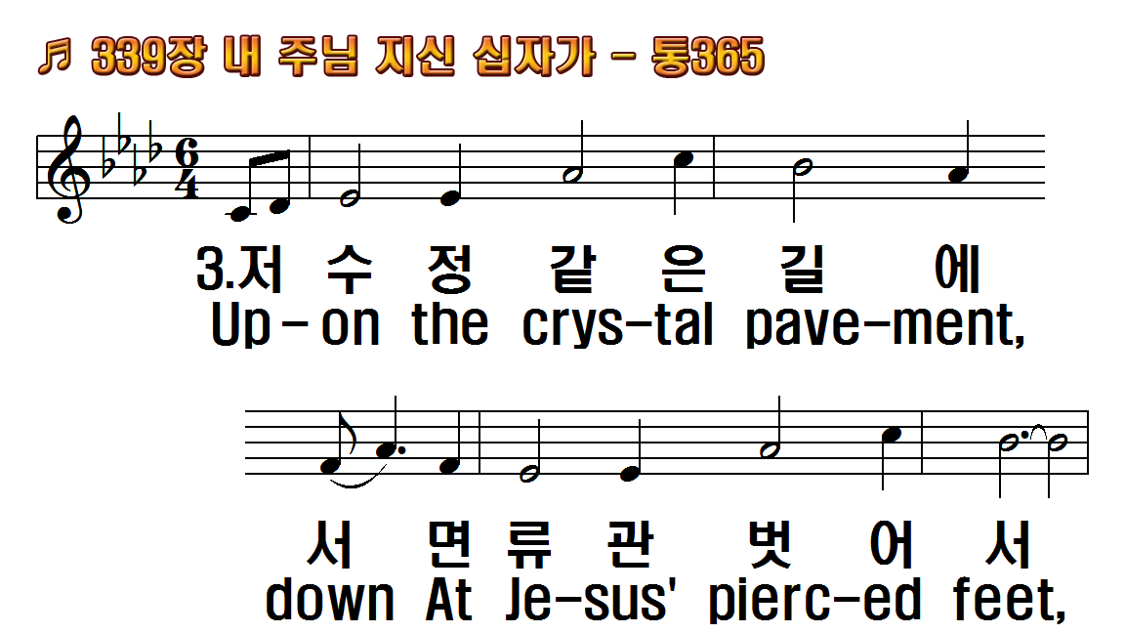
1.내 주님 지신 십자가
2.내 몫에 태인 십자가
3.저수정같은길에서
4.저 천사소리 높여서
5.그 면류관도 귀하고
1.Must Jesus bear the
2.The consecrated
3.Upon the crystal
4.And palms shall wave
5.Oh, precious cross!

Slide 6
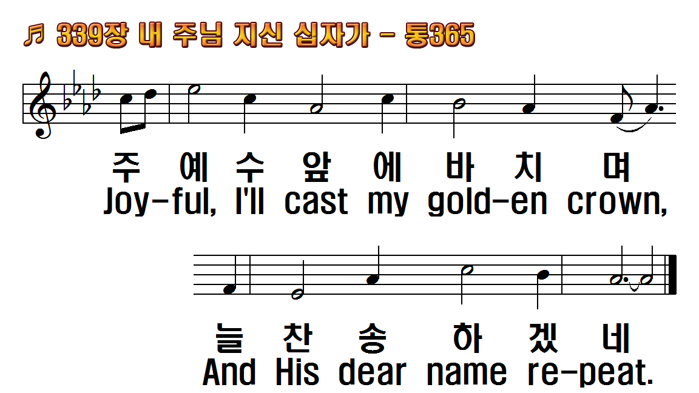
1.내 주님 지신 십자가
2.내 몫에 태인 십자가
3.저수정같은길에서
4.저 천사소리 높여서
5.그 면류관도 귀하고
1.Must Jesus bear the
2.The consecrated
3.Upon the crystal
4.And palms shall wave
5.Oh, precious cross!

Slide 7
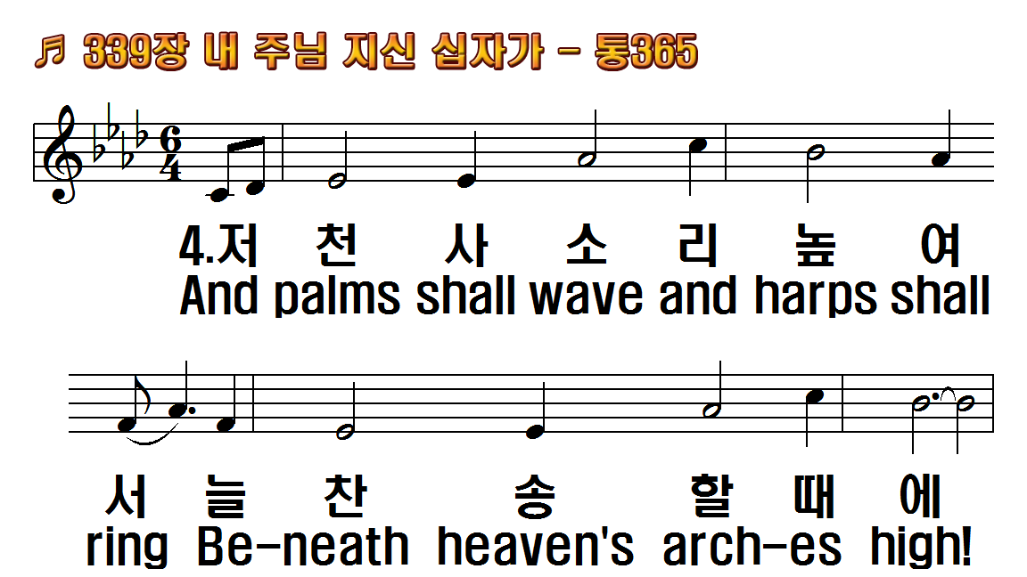
1.내 주님 지신 십자가
2.내 몫에 태인 십자가
3.저수정같은길에서
4.저 천사소리 높여서
5.그 면류관도 귀하고
1.Must Jesus bear the
2.The consecrated
3.Upon the crystal
4.And palms shall wave
5.Oh, precious cross!

Slide 8
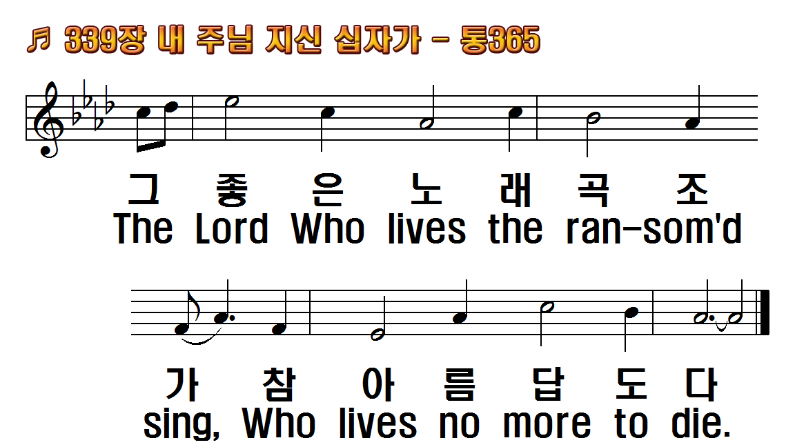
1.내 주님 지신 십자가
2.내 몫에 태인 십자가
3.저수정같은길에서
4.저 천사소리 높여서
5.그 면류관도 귀하고
1.Must Jesus bear the
2.The consecrated
3.Upon the crystal
4.And palms shall wave
5.Oh, precious cross!

Slide 9
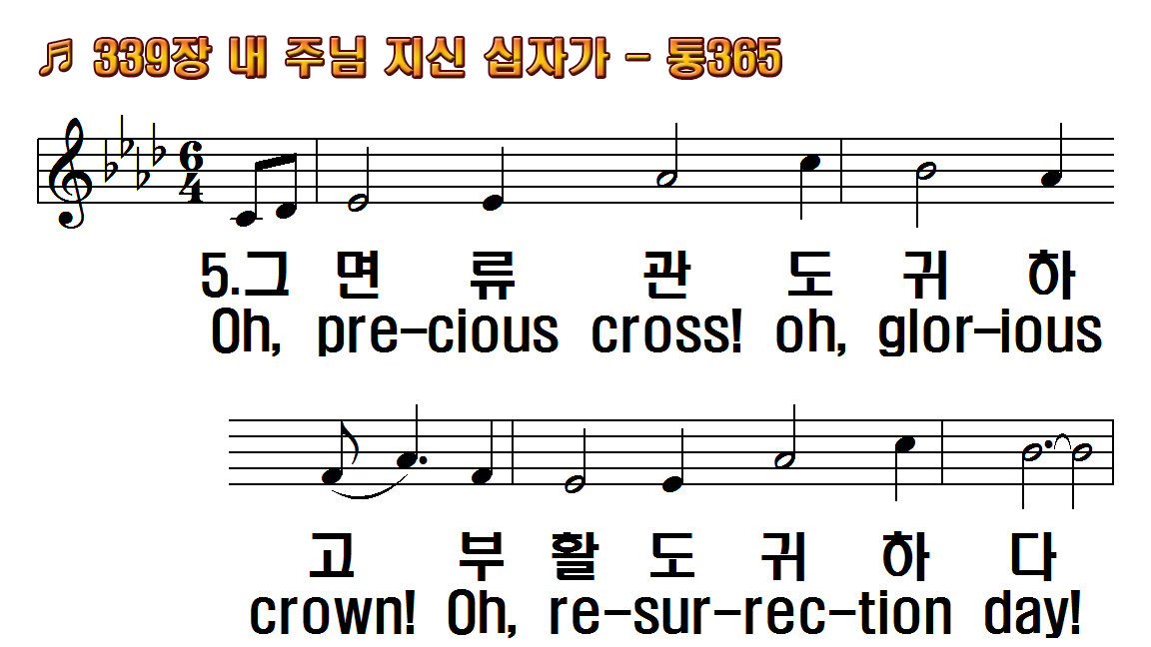
1.내 주님 지신 십자가
2.내 몫에 태인 십자가
3.저수정같은길에서
4.저 천사소리 높여서
5.그 면류관도 귀하고
1.Must Jesus bear the
2.The consecrated
3.Upon the crystal
4.And palms shall wave
5.Oh, precious cross!

Slide 10
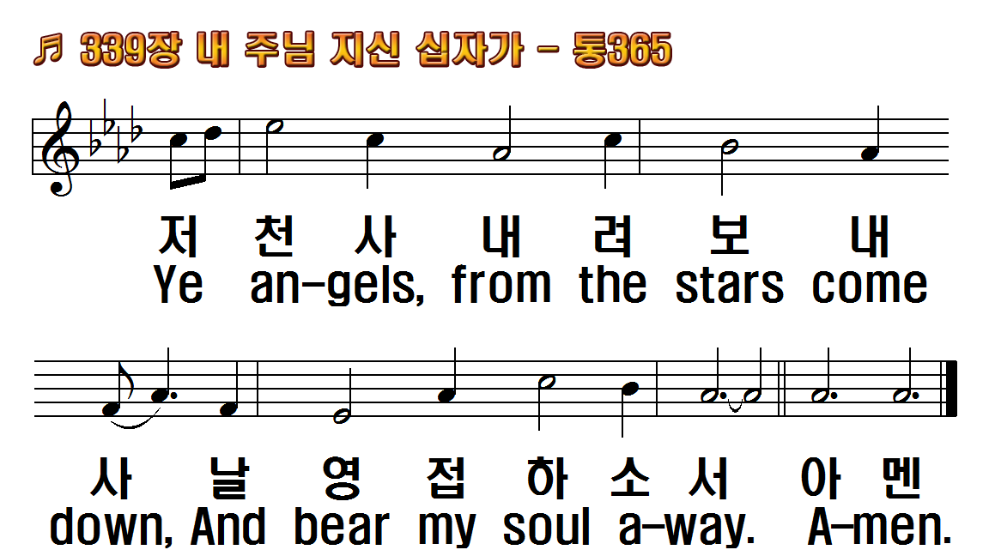
1.내 주님 지신 십자가
2.내 몫에 태인 십자가
3.저수정같은길에서
4.저 천사소리 높여서
5.그 면류관도 귀하고
1.Must Jesus bear the
2.The consecrated
3.Upon the crystal
4.And palms shall wave
5.Oh, precious cross!

Slide 11
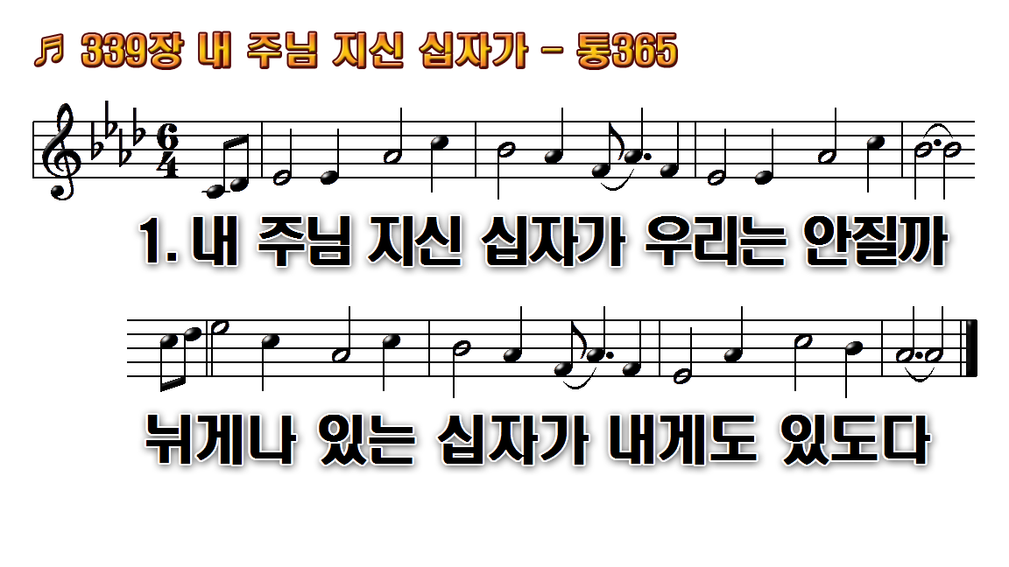
1.내 주님 지신 십자가
2.내 몫에 태인 십자가
3.저 수정 같은 길에서
4.저 천사 소리 높여서
5.그 면류관도 귀하고

Slide 12
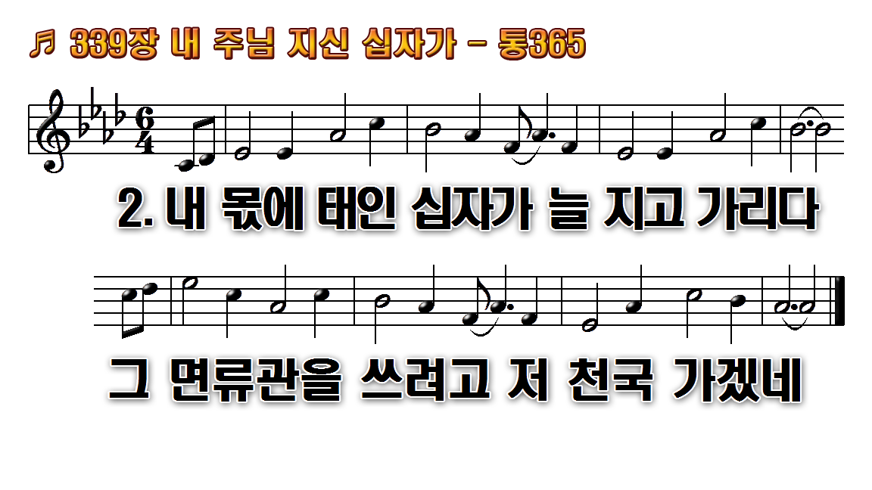
1.내 주님 지신 십자가
2.내 몫에 태인 십자가
3.저 수정 같은 길에서
4.저 천사 소리 높여서
5.그 면류관도 귀하고

Slide 13
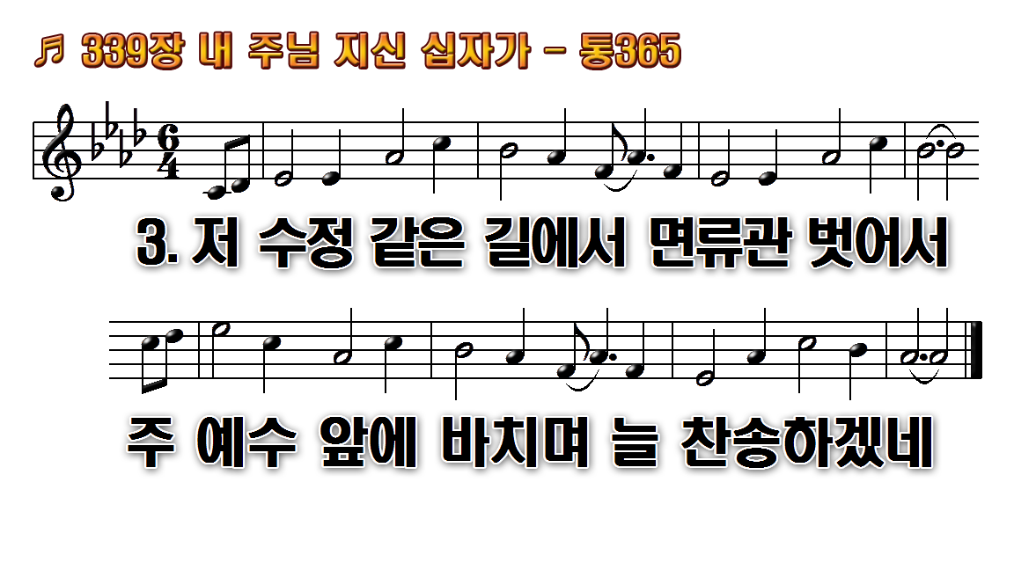
1.내 주님 지신 십자가
2.내 몫에 태인 십자가
3.저 수정 같은 길에서
4.저 천사 소리 높여서
5.그 면류관도 귀하고

Slide 14
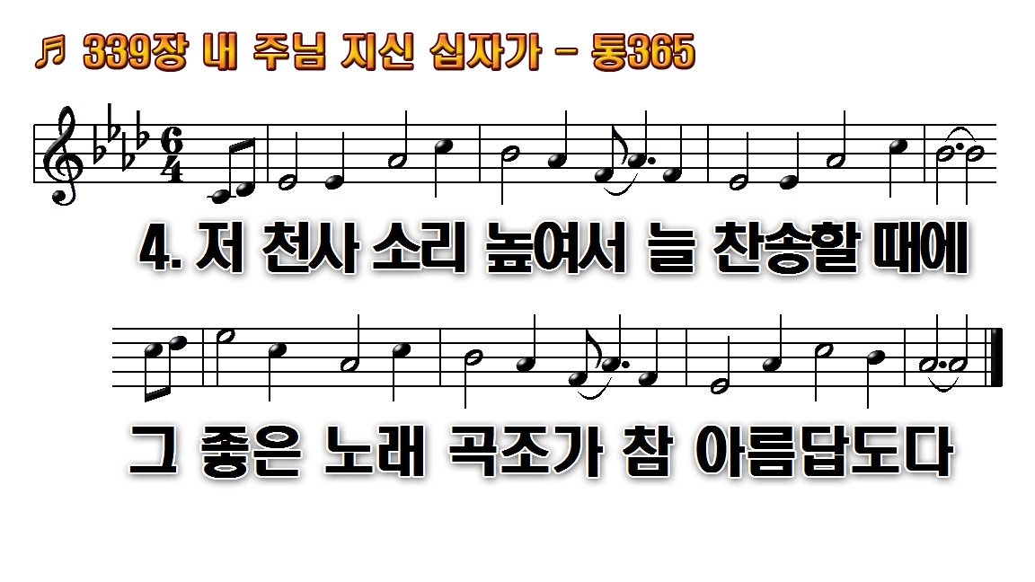
1.내 주님 지신 십자가
2.내 몫에 태인 십자가
3.저 수정 같은 길에서
4.저 천사 소리 높여서
5.그 면류관도 귀하고

Slide 15
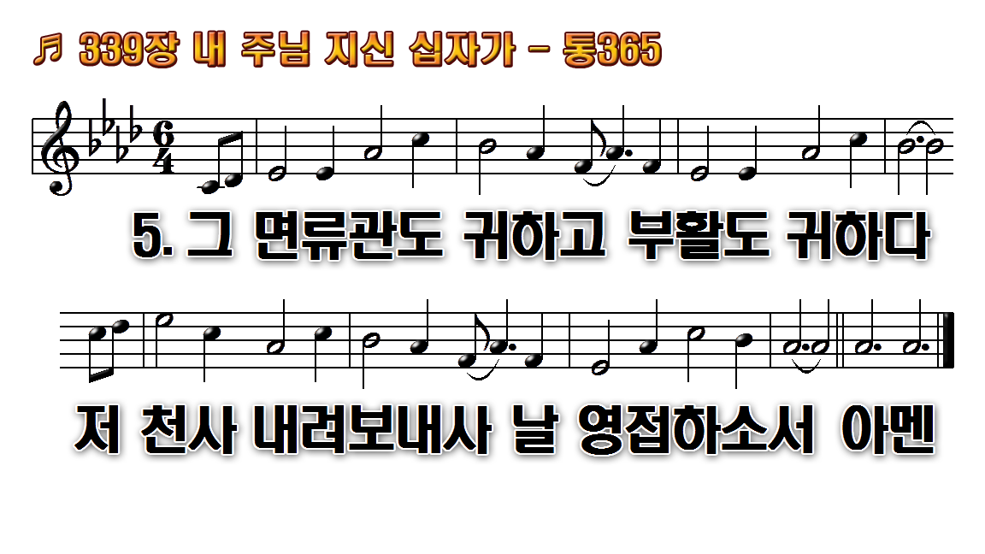
1.내 주님 지신 십자가
2.내 몫에 태인 십자가
3.저 수정 같은 길에서
4.저 천사 소리 높여서
5.그 면류관도 귀하고

